Slide 1
Doenças Crônicas Não Transmissíveis e os impactos na saúde e no SUS
Maria del Carmen Bisi Molina – Diretora do DAENT/SVSA/MS
Letícia Cardoso - Coordenadora Geral da Vigilância de Doenças e Agravos Não Transmissíveis/DAENT/SVSA/MS
Notes:
no âmbito da discussão da nova política tributária nacional, de tributos específicos para produtos nocivos à saúde, como medida de correção das externalidades negativas geradas pelo tabaco e bebidas alcoólicas.

Slide 2
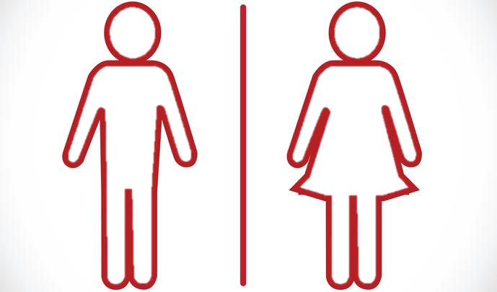
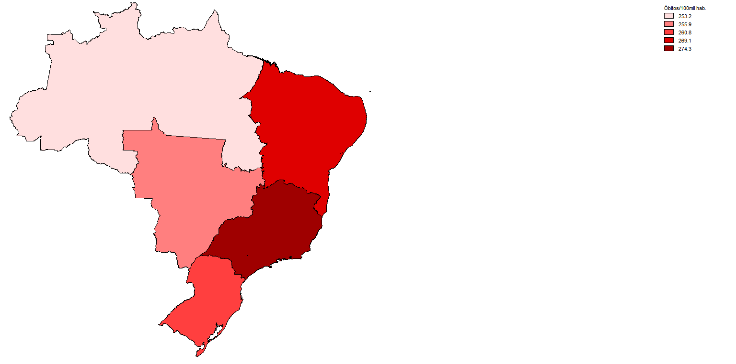
Doenças Crônicas Não Transmissíveis
Mortalidade prematura
grupos de causas*
1ª
Sexo
CAUSA DE ÓBITO DE 30 A 69 ANOS*
56%
44%
dos óbitos*
IMPACTO
óbitos/100mil hab.
Mortalidade
prematura
Mortalidade
prematura
FONTE: SIM/SVS/MS; SIH/SUS; POPULAÇÃO SVS

Slide 3
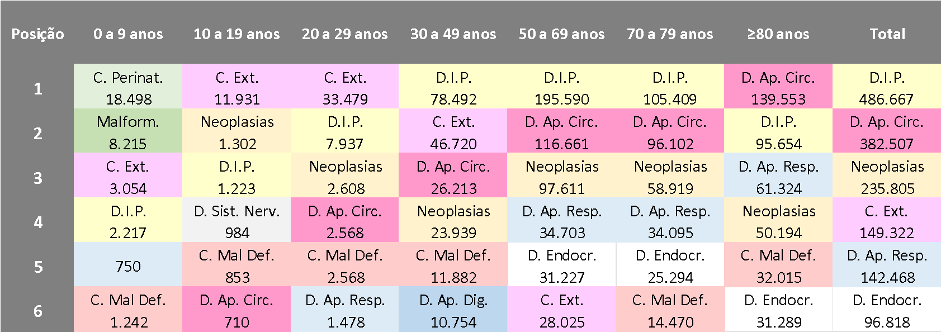
Ranking da mortalidade
Brasil, 2021
FONTE: SIM/CGIAE/SVSA/MS, 2021
Em 2021, quase 42% dos óbitos no Brasil foram causados por Doenças Crônicas Não Transmissíveis, que incluem as doenças cardiovasculares, cânceres, diabetes e doenças respiratórias crônicas.
Os principais fatores de risco comportamentais para o adoecimento por DCNT são o tabagismo,
o consumo de álcool, a alimentação não saudável e a inatividade física.

Slide 4
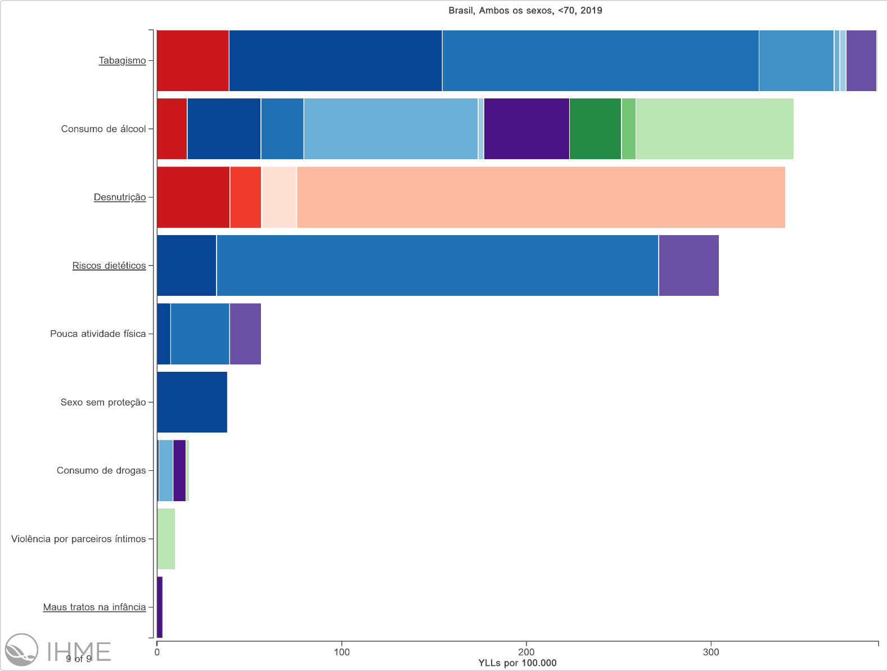
Panorama
Anos de vida perdidos por mortalidade prematura segundo fator de risco comportamental – Brasil, 2019.
Fonte: GBD, resultados 2019 (https://vizhub.healthdata.org/gbd-compare/#).

Slide 5
Panorama
Anos de vida perdidos (ajustados por incapacidade) segundo fatores de risco, Brasil, 2010-2019.
Fonte: GBD, resultados 2019 (https://vizhub.healthdata.org/gbd-compare/#).

Slide 6
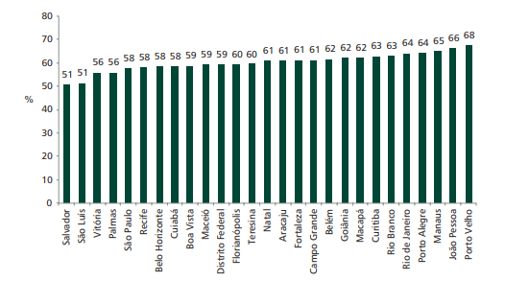
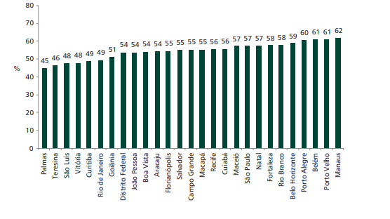
População (≥18 anos) com excesso de peso (IMC ≥25 kg/m2 ), segundo as capitais dos estados brasileiros e o Distrito Federal. Vigitel, 2021
homens
mulheres

Slide 7
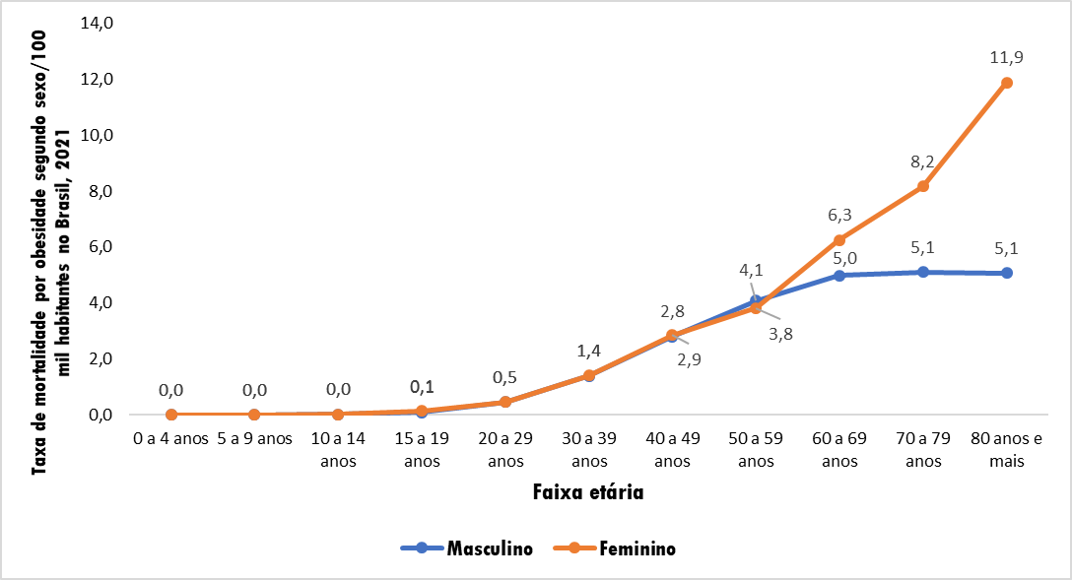
Mortalidade por obesidade
Taxa de mortalidade por obesidade segundo sexo e faixa etária no Brasil, 2021.
Em 2021, as taxas de mortalidade por obesidade para a faixa etária de 0 a 39 anos apresentaram os mesmo valores para ambos os sexos. Porém, a faixa etária de 50 a 59 anos apresentou maior taxa entre indivíduos do sexo masculino.
Na faixa etária de 60 anos ou mais, o sexo feminino apresentou as maiores taxas de mortalidade para obesidade.
Fonte: Sistema de Informação de Mortalidade (SIM).
Código CID-10: E66.

Slide 8
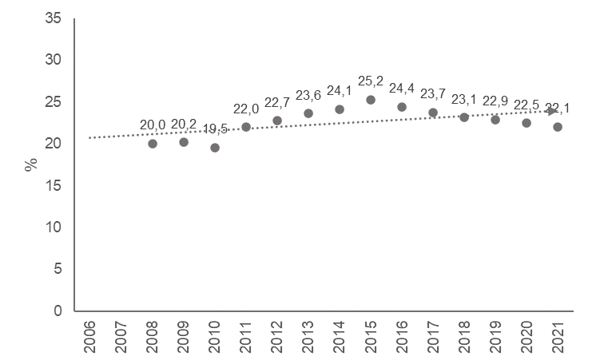
Consumo recomendado de frutas e hortaliças
Percentual de adultos (≥18 anos) que consomem cinco ou mais porções diárias de frutas e hortaliças, no conjunto das capitais de estados brasileiros e no Distrito Federal. Vigitel, 2006-2021
Consumo recomendado se manteve razoavelmente estável no período entre 2008 e 2021

Slide 9
Álcool
Impactos na saúde
1h
A cada hora morrem 2 pessoas por causas plenamente atribuíveis ao consumo de álcool.
Do total das mortes a faixa etária de 20 a 39 anos é atribuído ao álcool, no mundo. Principal fator de risco para mortes e incapacitações de pessoas de 15 a 49 anos
13,5%
20. 393
Número de óbitos por causas plenamente atribuíveis ao uso do álcool em 2020.
184.746
Mortes plenamente atribuíveis ao consumo de álcool foram registradas no Sistema de Informações sobre Mortalidade brasileiro (SIM) nos últimos 10 anos.
5,1%
Da carga global de doenças e lesões são atribuídas a ele em termos de Anos de Vida Perdidos Ajustados por Incapacidade (DALY, sigla em inglês)
Fonte: GBD, 2019 e Sistema de Informações sobre Mortalidade, SIM, 2020.

Slide 10
Álcool
Prevalência de uso e consumo
VIGITEL 2021
44,6% da população adulta tem o hábito de consumir bebidas alcóolicas.
18,3% consomem de forma abusiva*
63% de aumento do consumo abusivo entre as mulheres de 2006 a 2021.
Pesquisa Nacional de Saúde (PNS)
Consumo de bebidas alcoólicas 1x ou mais na semana aumentou de 23,90% para 26,40% de 2013 para 2019.
Consumo abusivo de bebidas alcóolicas aumentou de 13,6% para 17,10% de 2013 para 2019.
* 4 doses ou mais para mulheres e 5 doses ou mais para
homens em uma mesma ocasião.

Slide 11
Álcool
Prevalência de uso e consumo
Pesquisa Nacional de Saúde do Escolar – PeNSE 2019
63%
Dos adolescentes escolares de 13 a 17 anos experimentaram bebidas alcoólicas
alguma vez na vida
34,6%
Dos escolares de 13 a 17 anos que tomaram a primeira dose de bebida alcoólica com 13 anos ou menos
26,8%
Dos escolares de 13 a 17 anos que consumiram bebidas alcoólicas pelo menos um dia nos 30 dias anteriores à pesquisa compraram em loja, mercado, bar, botequim ou padaria

Slide 12
Álcool
Custos na saúde
No Brasil, entre 2010 e 2018 o custo (direto e indireto) total atribuível ao álcool no período foi de Int$ 1.487.417.115,43(1).
Gastos Hospitalares: Int$ 737.834.696,89:
Atendimentos ambulatoriais: Int$ 416.052.029,75:
Absenteísmo no trabalho: Int$ 333.530.388,79.
Custos com internações devido a causas plenamente atribuíveis ao consumo de álcool: 100 MILHÕES/ANO (2).
O custo do consumo de álcool para a sociedade é estimado em mais de 1% do PIB para os países de renda média ou alta (THE SOBERING TRUTH, 2021).
Fonte: (1) de Freitas MG, Silva END. Direct and indirect costs attributed to alcohol consumption in Brazil, 2010 to 2018. PLoS One. 2022 Oct 25;17(10):e0270115. https://pubmed.ncbi.nlm.nih.gov/36282815/; (2) (Fonte: SIH, 2010-2020)
Notes:
Fonte: (1) de Freitas MG, Silva END. Direct and indirect costs attributed to alcohol consumption in Brazil, 2010 to 2018. PLoS One. 2022 Oct 25;17(10):e0270115. doi: 10.1371/journal.pone.0270115. PMID: 36282815; PMCID: PMC9595536. https://pubmed.ncbi.nlm.nih.gov/36282815/
(2) (Fonte: SIH, 2010-2020)

Slide 13
Álcool
Experiências exitosas em custos e desfechos de saúde com a implementação de tributação
A OMS aponta a taxação e política de preço como as estratégias mais custo-efetivas para a redução do consume de álcool (3). Destaca 3 experiências de sucesso com a política de taxação:
Lituânia - redução de 20 % dos anos de vida perdidos ajustados por incapacidades.
Escócia - redução de 25% de vendas ao ano e de 10% da mortalidade.
Rússia - redução de 43% no consumo de álcool per capita.
O Relatório “A Verdade Sóbria: Incentivando Mortes e Incapacidades por Álcool” apresenta medidas custo-efetivas para a redução do consumo do álcool(4), dentre elas:
Usar políticas fiscais para reduzir a disponibilidade de produtos que sejam danosos à saúde e direcionar os recursos financeiros a fortalecer os sistemas de saúde.
Encerrar incentivos que possam ser prejudiciais à saúde: lições importantes podem ser tiradas do controle do tabagismo, como que os governos tenham transparência em relação às empresas de álcool e impeçam essas corporações de receber ajuda para seu desenvolvimento.
Calcular os custos à saúde provocados pelos incentivos dados à indústria do álcool: incentivos que promovam o desenvolvimento econômico e a criação de empregos devem ser analisados em comparação aos custos à saúde e sociais, e os países devem considerar se são positivos ou não à saúde.
Fonte: 3: https://www.jsad.com/doi/10.15288/jsad.2018.79.514 Are the “Best Buys” for Alcohol Control Still Valid? An Update on the Comparative Cost-Effectiveness of Alcohol Control Strategies at the Global Level​, 4: Vital Strategies.

Slide 14
Tabaco
Impactos na saúde
161.853 mortes anuais atribuíveis ao tabaco.
443 mortes por dia.
3º fator de risco para anos de vida perdidos ajustados por incapacidade.
8 milhões de mortes/ ano.
10% do total de mortes globais
até 2030.
80% dos fumantes do mundo
vivem em países de baixa e média renda.
Fonte:
Brasil. Instituto Nacional de Câncer José Alencar Gomes da Silva (INCA). Tabagismo - Causas e prevenção [Internet]. 2021. Available from: https://bit. ly/34osNWQ.
Pinto M; Bardach A; Palacios A; et al. Carga de doença atribuível ao uso do tabaco no Brasil e potencial impacto do aumento de preços por meio de impostos. Documento técnico IECS N° 21. 2017.
Fonte: https://www.paho.org/pt/topicos/tabaco

Slide 15
Tabaco
Prevalência de uso e consumo – Vigitel, 2006-2021
A diminuição de intensidade da redução nos últimos anos é preocupante e pode indicar estagnação das políticas atualmente implementadas.

Slide 16
Tabaco
Custos na saúde
No Brasil, em 2020, foram gastos:
R$ 50.289 bilhões de custos médicos diretos, o equivalente a 7,8% de todo o gasto com saúde.
R$ 42.452 bilhões em custos indiretos decorrentes da perda de produtividade devida à morte prematura e incapacidade.
R$ 32.400 bilhões em custos de cuidados de familiares e pessoas próximas.
Totalizando R$ 125.148 bilhões por ano.
Enquanto a arrecadação fiscal é de, aproximadamente, R$ 12.227 bilhões, valor que cobre apenas 10% dos custos econômicos totais provocados pelo tabagismo ao sistema de saúde e na sociedade.
Fonte: Instituto de Efetividade Clínica e Sanitária. A importância de aumentar os impostos do tabaco no Brasil. Palacios A, Pinto M, Barros L, Bardach A, Casarini A, Rodríguez Cairoli F, Espinola N, Balan D, Perelli L, Comolli M, Augustovski F, Alcaraz A, Pichon-Riviere A. Dez. 2020, Buenos Aires, Argentina. Disponível em: www.iecs.org.ar/tabaco

Slide 17
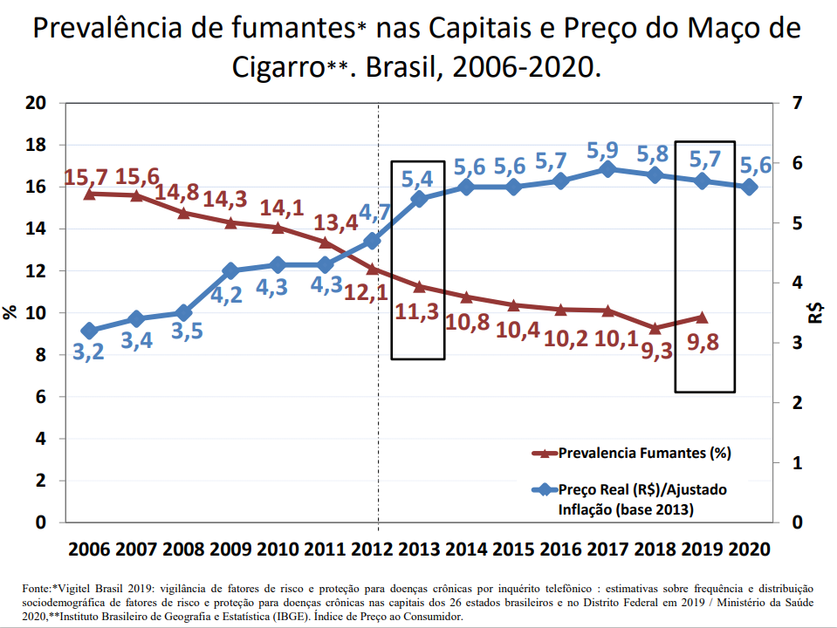
Tabaco
Taxação - Experiências exitosas
Brasil: exemplo de que a taxação dos produtos reduz a prevalência de consumo, sem prejudicar a economia.
O aumento de preços na ordem 10% é capaz de reduzir o consumo de produtos derivados do tabaco em cerca de 8% em países de baixa e média renda, como o Brasil (World Bank, 1999; Jha,P et al, 1998).
O aumento dos preços contribui para estimular os fumantes a deixarem de fumar, assim como para inibir a iniciação de crianças e adolescentes (Ranson et al, 2002).
O aumento dos impostos também amplia a arrecadação dos
governos, que arcam com os ônus econômicos e sociais decorrentes do tabagismo.
Fonte: https://www.gov.br/inca/pt-br/assuntos/gestor-e-profissional-de-saude/observatorio-da-politica-nacional-de-controle-do-tabaco/politica-nacional/precos-e-impostos

Slide 18
CONJUNTO DE MEDIDAS ENVOLVE AS SEGUINTES ESTRATÉGIAS:
Regulamentação
Tributação
Educação
Plano de DANT
Promoção de
Ambientes
Saudáveis
Informação
Monitoramento
Sistemas estruturantes

Slide 19
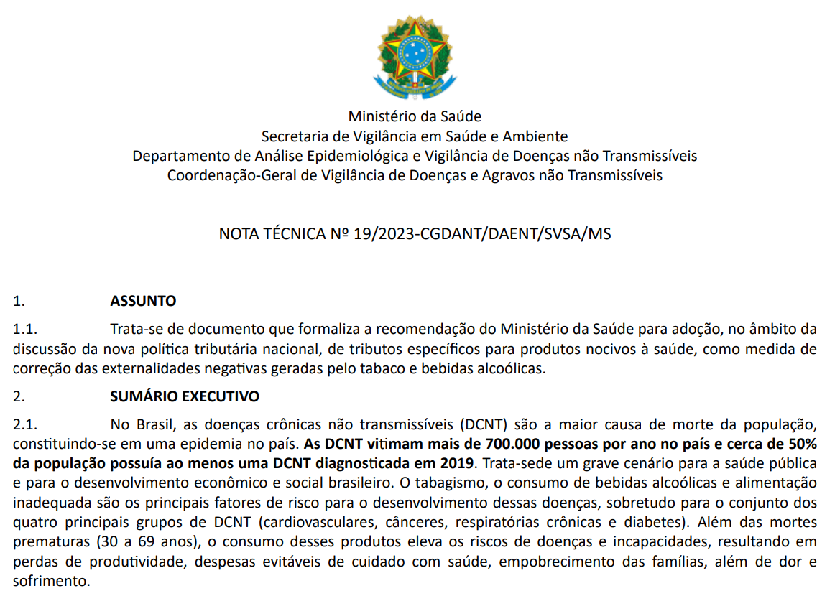

Slide 20
daent@saude.gov.br

